Slide 1

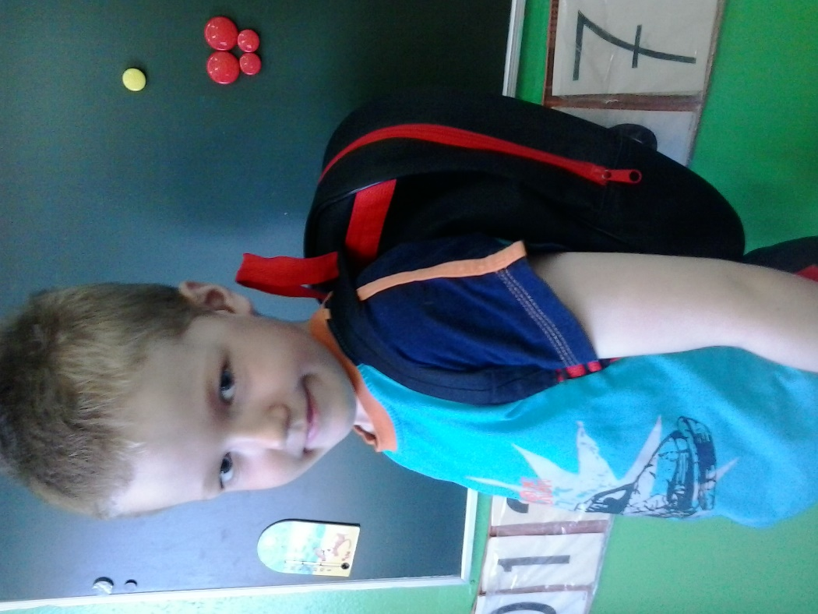
«Скоро в школу»
Цель проекта: формирование представления о школе, воспитание положительного отношения к школе у детей подготовительной группы.
В нашем детском саду
реализован проект

Slide 2
Задачи проекта
познакомить детей со школой и профессией учителя;
создать предметно-развивающую среду для ознакомления воспитанников со школой (дидактические и сюжетно-ролевые игры) ; развивать связную речь детей, обогащать и активизировать словарь;
способствовать взаимопониманию, дружелюбию, снятия чувства тревоги перед встречей со школой; повысить уровень родительской компетентности в вопросах пред школьной подготовки.

Slide 3

Участники проекта: : Педагоги ДОУ- Мартынова С.М., Сафонова И.Р., дети подготовительной группы, родители.
Продолжительность
краткосрочный
(3-я неделя апреля)

Slide 4
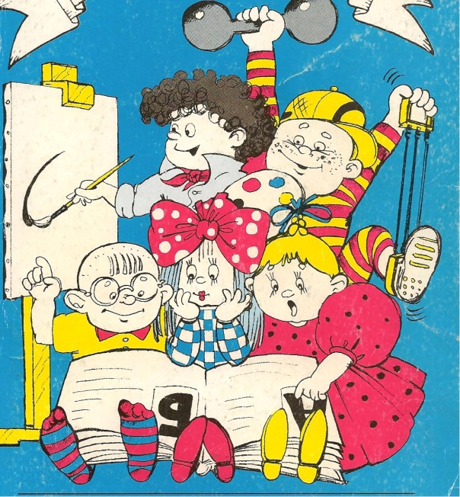
Актуальность проекта
Поступление в школу – серьёзный этап в жизни каждого ребёнка. И не секрет, что многие дети испытывают трудности в период адаптации к школе, новому распорядку дня, коллективу, учителю. Ребёнок открывает для себя совершенно новый мир.
Учитывая то, что в последнее время в практике дошкольного образования отдаётся предпочтение методу проектов, подготовка детей к школе на основе данного метода представляется наиболее эффективной.

Slide 5
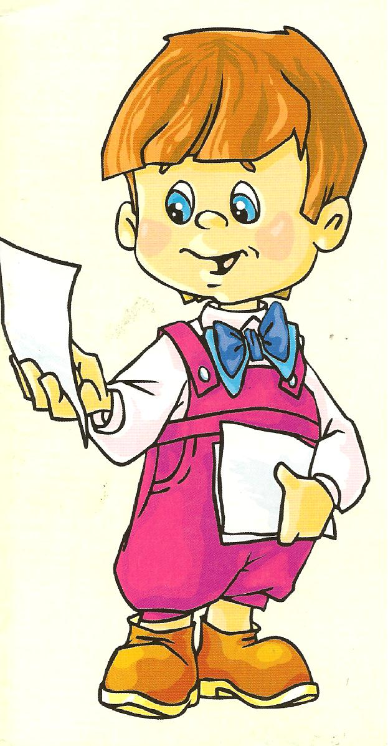
Ожидаемый результат
формирование у детей мотивационной готовности к школе; повышение родительской компетентности в вопросах пред школьной подготовки, благоприятное течение адаптационного школьного периода

Slide 6
Этапы работы над проектом
Первый этап – организационный.
Подготовить в группе необходимый материал для познавательной и продуктивной деятельности (разработка конспектов в непосредственно образовательной деятельности, бесед, консультаций для родителей, изготовление настольно-печатных игр). Создание предметно-развивающей среды школьной тематики.
Подготовить домашнее задание для родителей, собрать необходимую информацию и оформить её.

Slide 7
Второй этап – практический
Реализация проекта
Образовательная деятельность в процессе организации различных видов детской деятельности
Коммуникация. «Лесная школа» М.А. Панфилова Чтение произведения и беседа по нему
Художественное творчество. Рисование. «1,2,3,4,5-я умею считать»
Рисование и оформление выставки детских рисунков
«Что тебе понравилось в школе»
Познание ФЦКМ. Рассматривание картин, отражающих школьную жизнь.

Slide 8
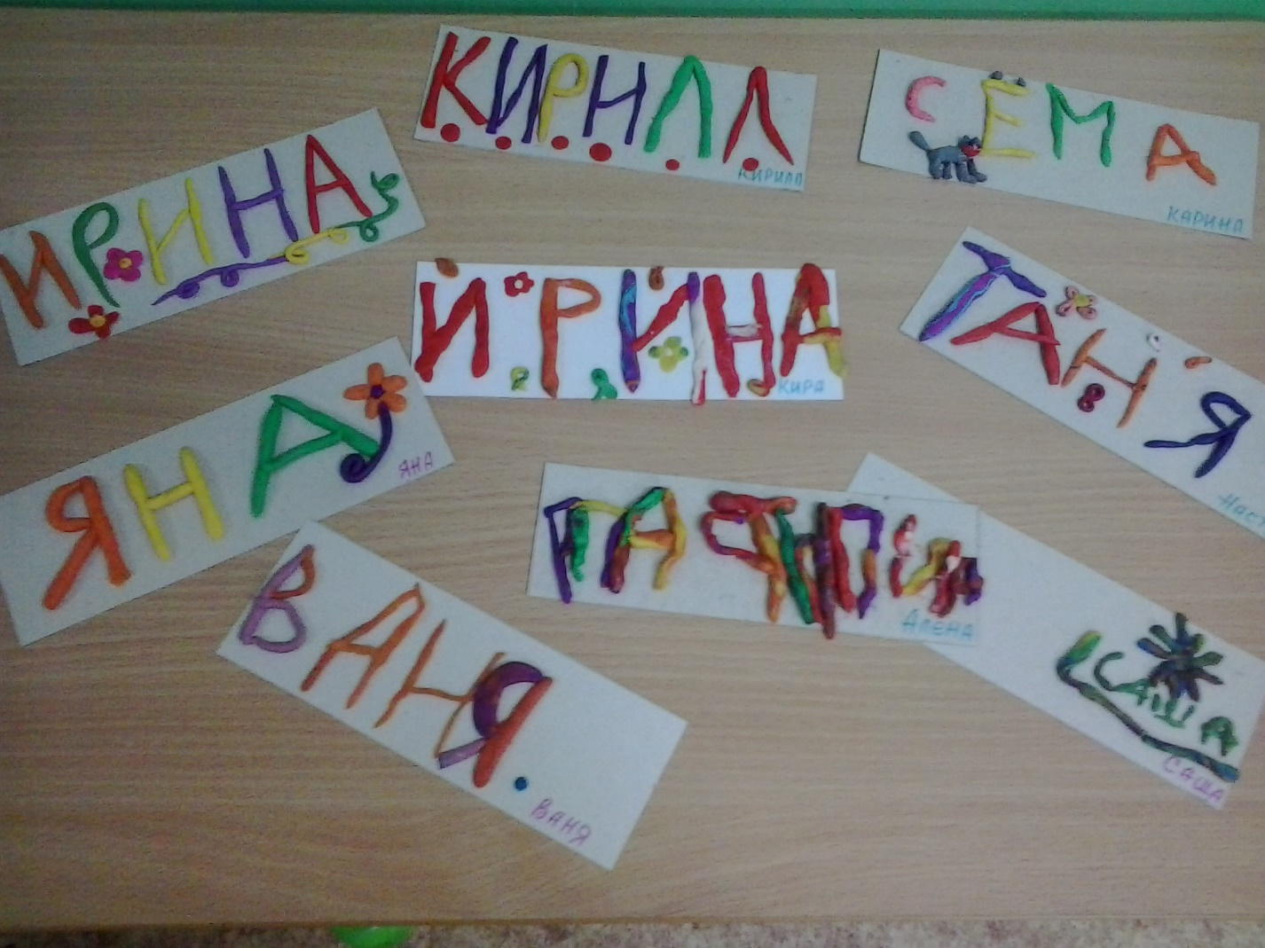
Художественное творчество. Лепка. «Алфавит»

Slide 9
Образовательная деятельность, осуществляемая в ходе режимных моментов
Беседа «Будьте добры»
(вежливые слова в жизни будущего школьника)
Беседа с детьми «Чем школа отличается от детского сада».
Беседа «Что мы знаем о школе, для чего нужно учиться»
Рассматривание школьных принадлежностей
Игра «Что лишнее? » (школьные принадлежности и другие предметы)
Беседа «Мы будущие школьники»

Slide 10
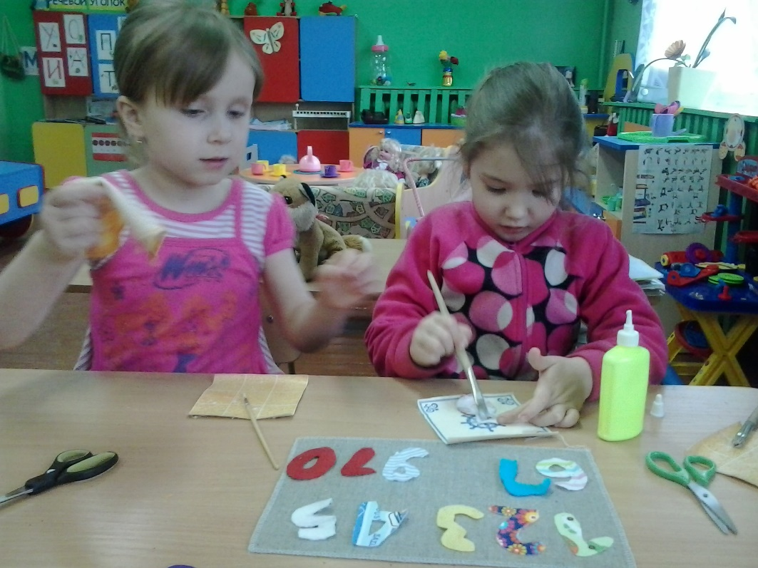
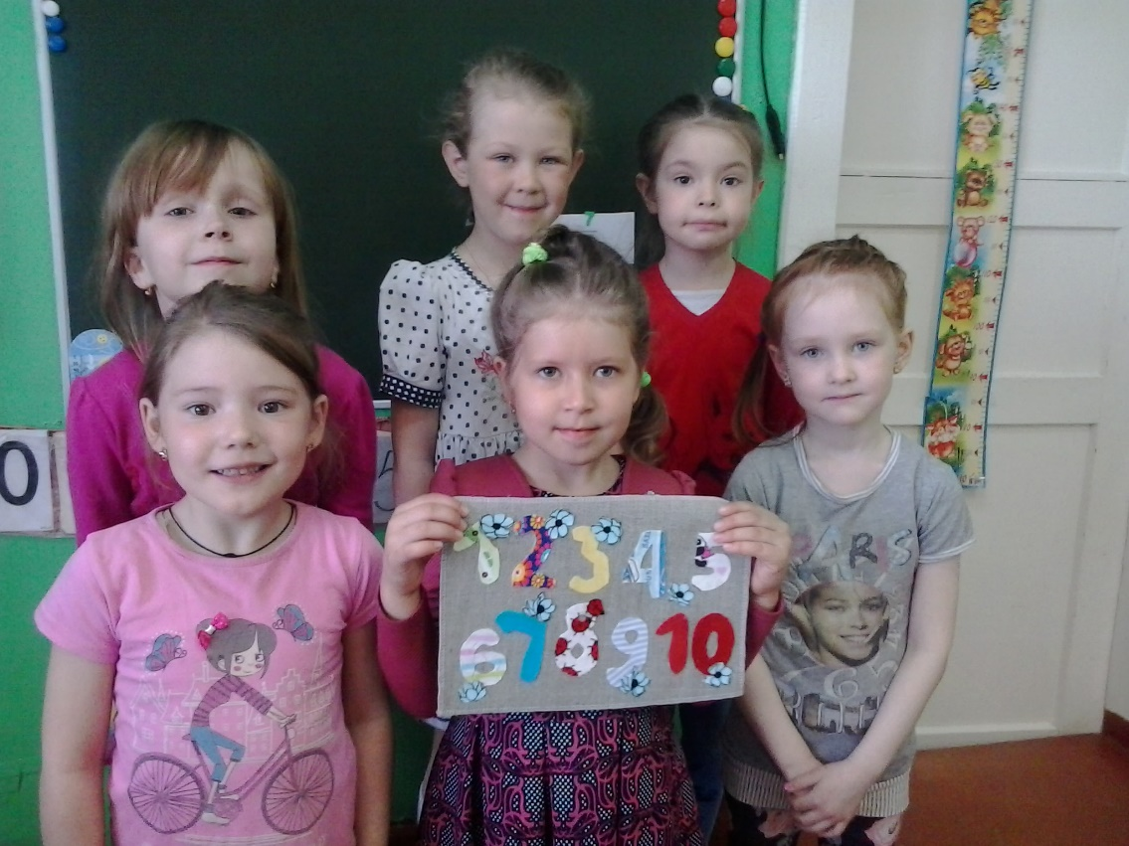
Аппликация из разнофактурной ткани «Цифры» -совместная с педагогом деятельность.

Slide 11
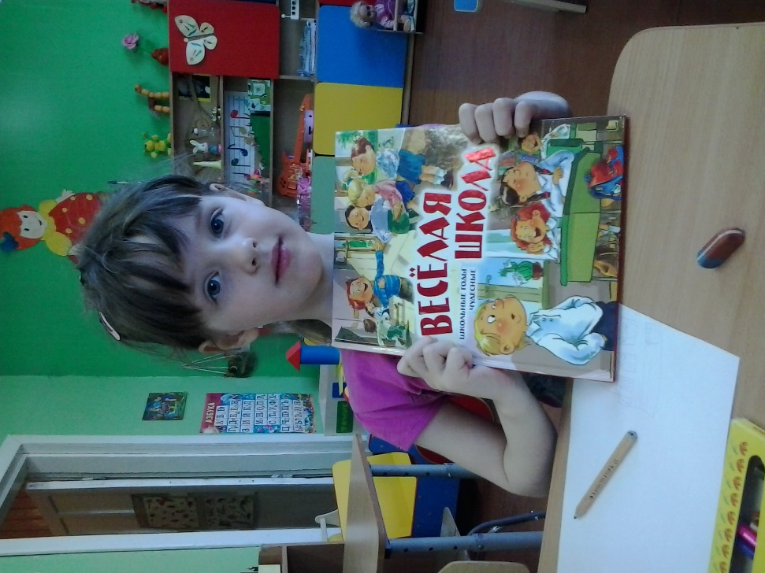
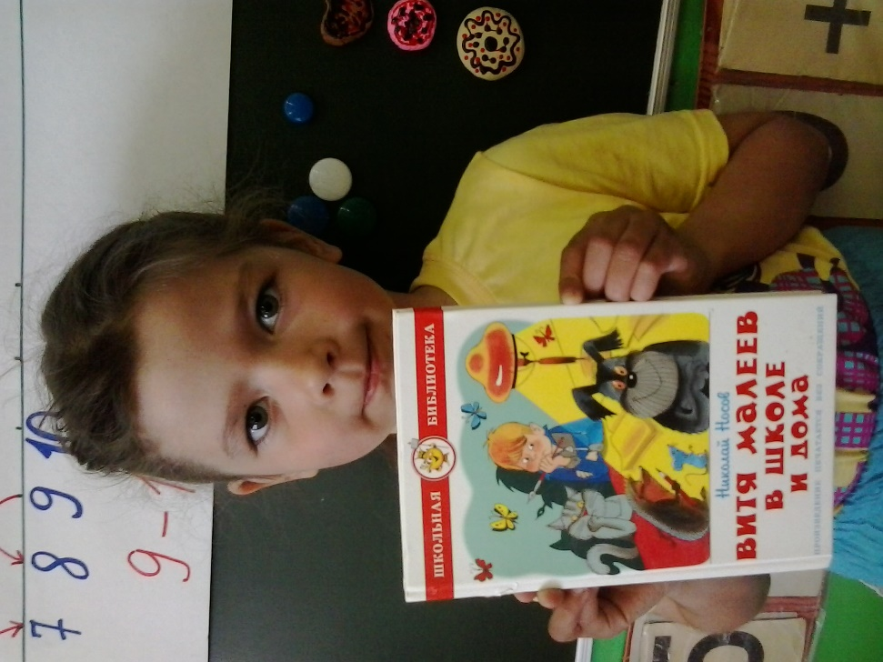
Чтение художественной литературы

Slide 12
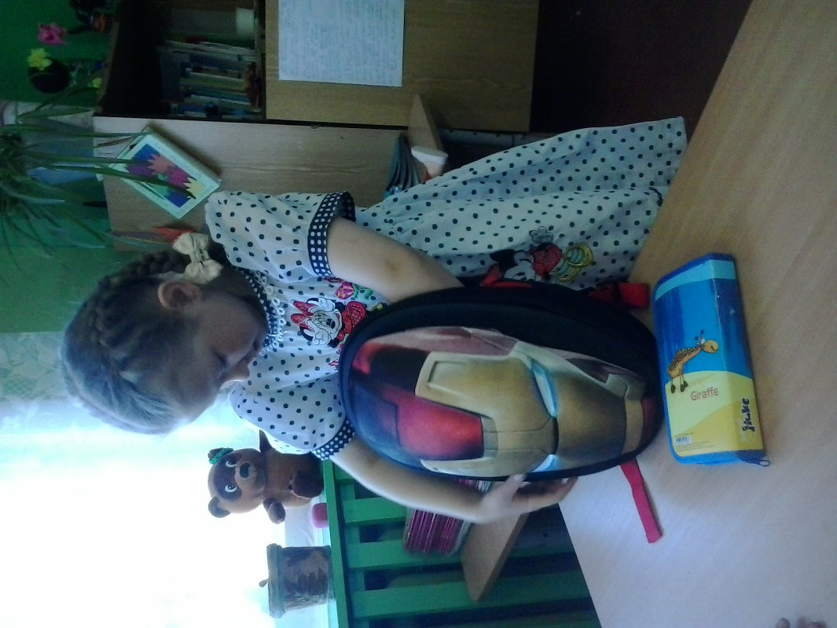
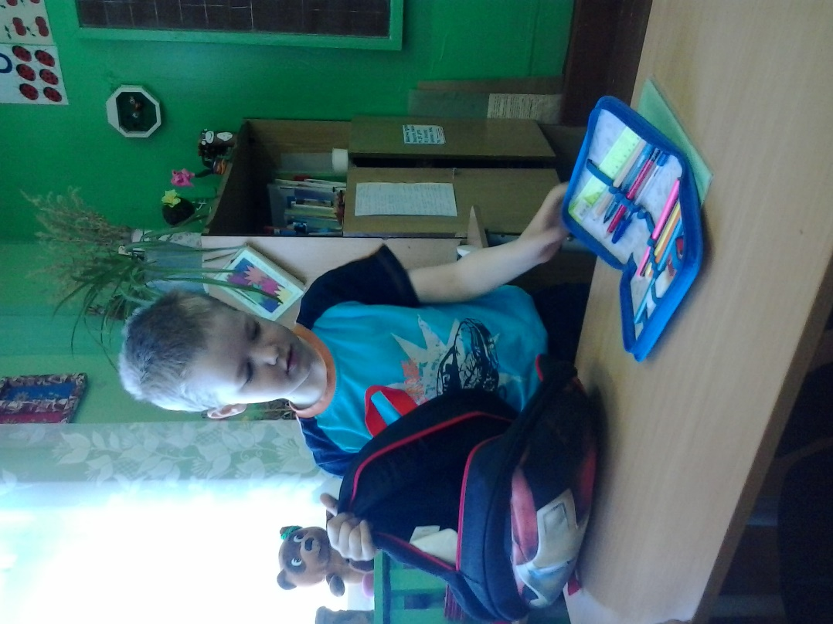
Игра «Собери портфель»

Slide 13
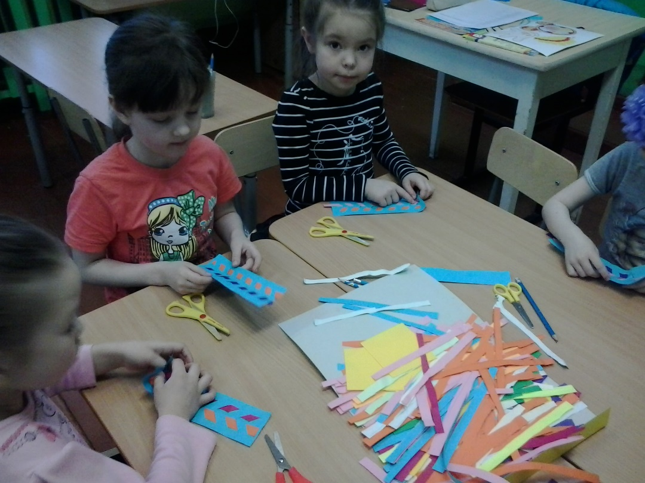
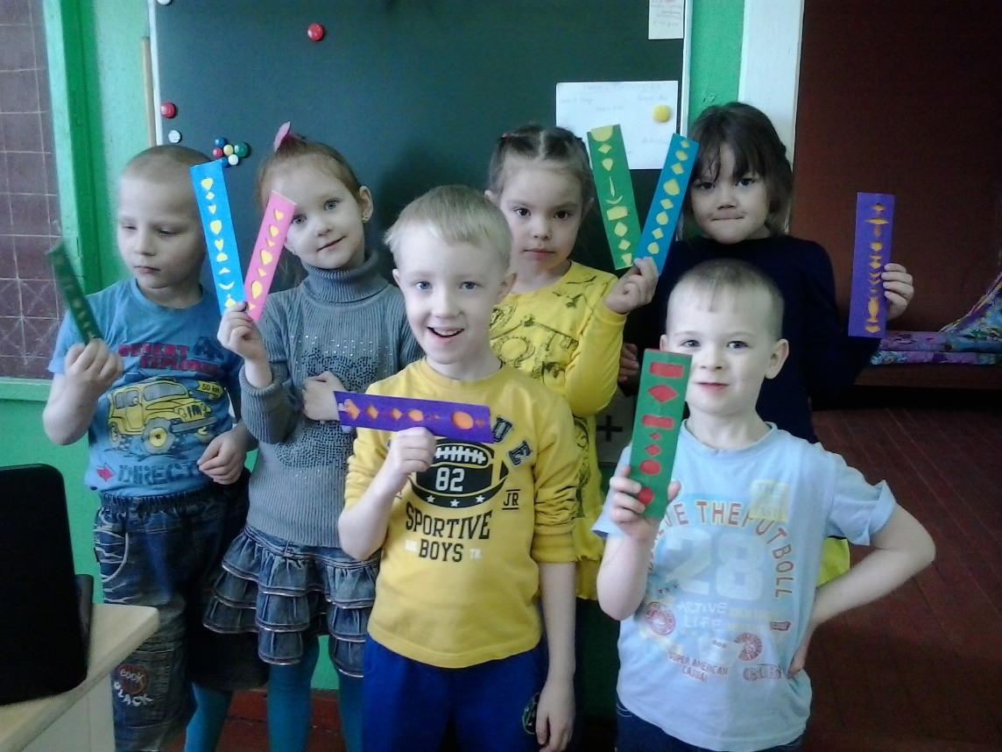
Ручной труд. Закладка для книги

Slide 14
рассматривание иллюстративных книг о школе н. Носов «Витя Малеев в школе и дома», «Веселая школа. Школьные годы просмотр мультфильма «козленок, который умел считать до 10» просмотр мультфильма «остров ошибок» конструирование «моя школа» сюжетно – ролевая игра «детский сад» сюжетно – ролевая игра «школа» просмотр мультфильма «наш друг пиши-читай» дидактические и настольно – печатные игры школьной тематики:
- «слоговые домики»
- «числовые домики»
- «логический поезд»
- «лёгкий счет» и т.д.
Самостоятельная деятельность детей

Slide 15
Выставка творческих рисунков детей «Мой любимый детский сад» Создание альбома совместно с родителями
Помощь родителей в подборе мультфильмов и настольных игр о школе
Совместная с родителями фотовыставка
«Мы тоже были школьниками»
Совместное с детьми чтение книг о школе дома
Оформление папки – передвижки для родителей
«Какие стороны готовности к школе особенно важны
Подготовка консультации для родителей
«Подготовка детей к школе»
«Советы для родителей, дети которых готовятся к школе
Анкетирование для родителей «Как вы готовите ребенка к школе
Взаимодействие с родителями

Slide 16
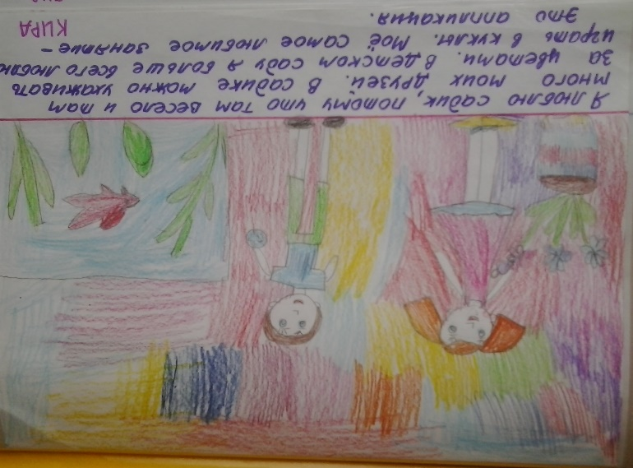
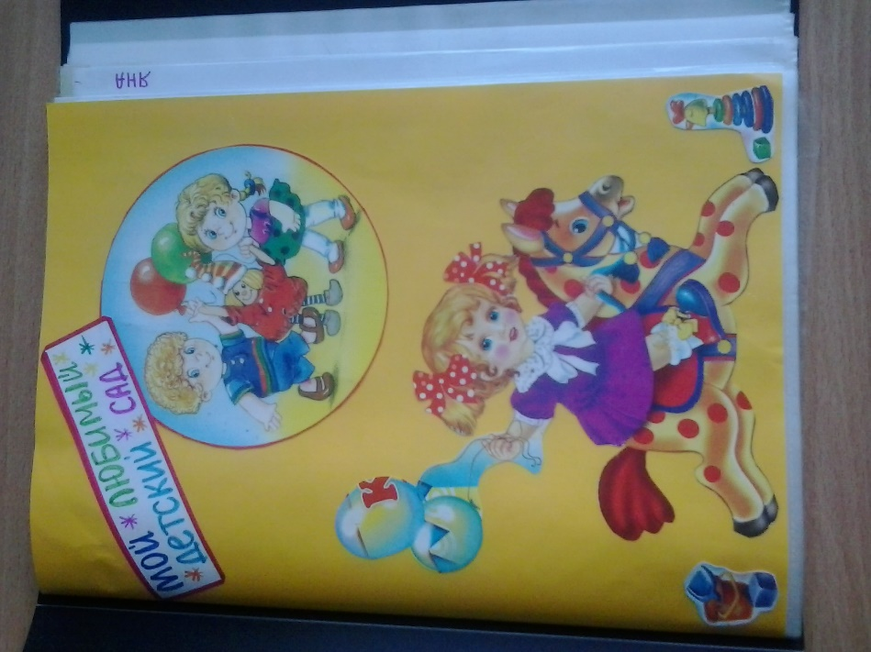
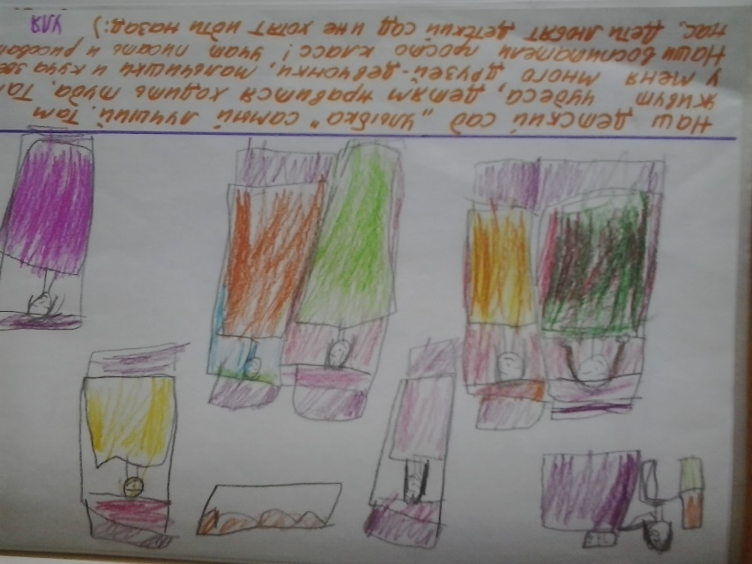
Третий этап – обобщающий
Презентация проекта.
Выставка творческих рисунков детей «Мой любимый детский сад». Создание альбома совместно с родителями.

Slide 17
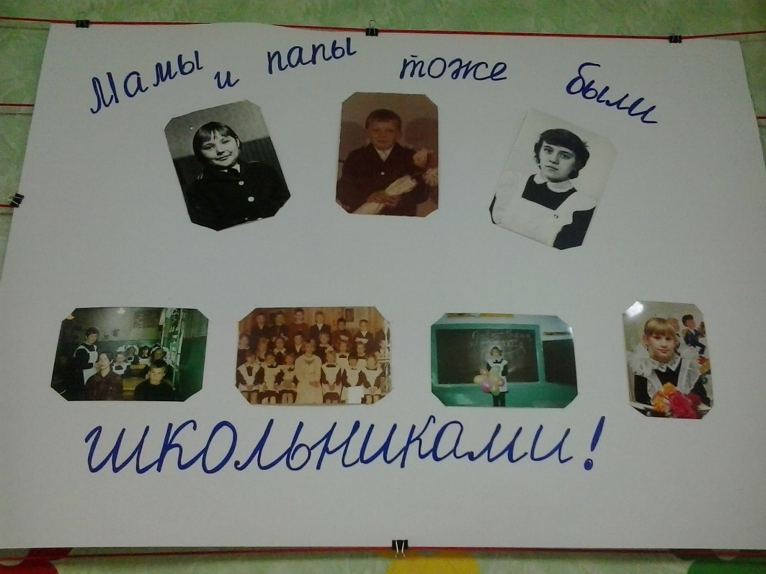
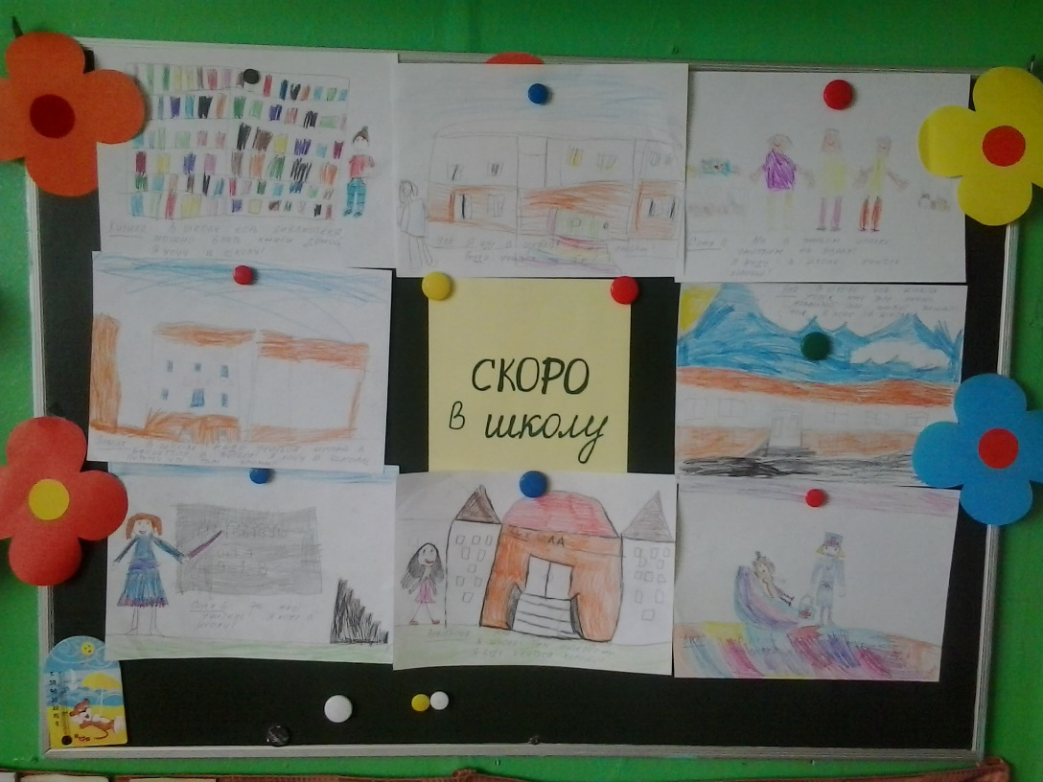
Фото - выставка «Мы тоже были школьниками».
Оформление выставки рисунков «Скоро в школу».

Slide 18

Спасибо за внимание

